Slide 1
LE STRESS

Slide 2
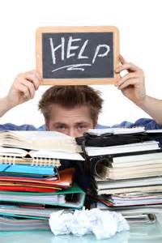

Slide 3
DEFINITION
Le stress est :
une réaction NORMALE de l’organisme face à une agression extérieure. En alarmant l’organisme, il lui permet de trouver une solution adaptée (Hans Selye), nécessaire à la survie de l’individu.
une réaction d’adaptation à une nouvelle situation qui peut être de différente nature : l’imprévu, choc psychologique, accident, maladie, examen (une personne stressée peut « égarer » jusqu’à 80 % de ses connaissances…), concours…
Le stress enclenche des hormones spécifiques : l’adrénaline et le cortisol entre autres…

Slide 4
J’ai les nerfs à
fleur de peau…
Je panique…
Je me sens coincé…
Fatigué…
A bout...
Je me sens nerveux…
Découragé….
Je n’arrive plus à me concentrer…
J’ai la tête vide…
Le stress
est partout

Slide 5
LE C.I.N.E
Pour qu’une situation soit stressante, il doit y avoir un ou plusieurs des éléments suivants :
Contrôle
Imprévisibilité
Nouveauté
Ego menacé

Slide 6
LES DEUX TYPES DE STRESS
LE BON
C’est celui qui stimule. Il n’est ni paralysant ni envahissant. Il booste généralement les personnes qui savent bien gérer leurs « poussées d’adrénaline ».
LE MAUVAIS
Lorsqu’il est chronique, envahissant, voir paralysant, le stress peut être véritablement néfaste à la santé. Il est donc capital d’ apprendre à gérer son stress au quotidien.

Slide 7
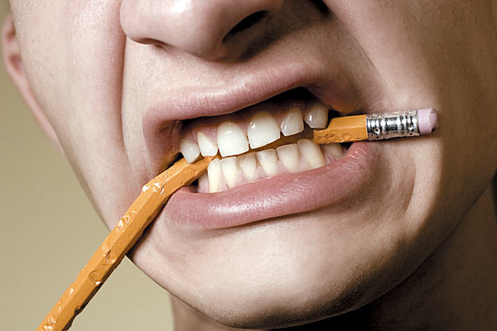

Slide 8
LES CAUSES
Elles peuvent être ENDOGENES ou EXOGENES
Physiques
Psychologiques
Problèmes relationnels
Des pressions (Famille, travail, groupe social…)
Frustration
Perte (deuil, déménagement…)
La Maladie

Slide 9
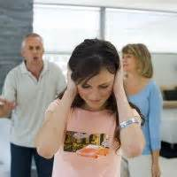
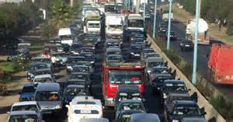
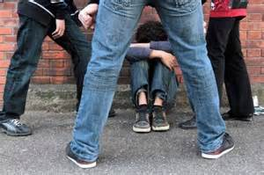
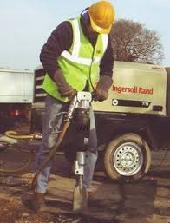
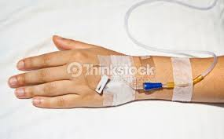

Slide 10
Le stress est une réaction normale de l’organisme pour se défendre. Il nous protège.

Slide 11
LES TROIS PHASES DU STRESS
L’ ALERTE
LA RESISTANCE
L’EPUISEMENT

Slide 12
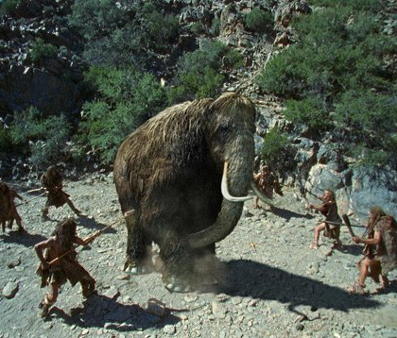
L’ALERTE
Il s’agit de mobiliser de l’énergie.

Slide 13
Le système cardiovasculaire accélère
Besoin d’o2 et de glucose
La respiration s’approfondit
Le système loco moteur se prépare à réagir, contractions musculaires pour se battre ou fuir
Les sens s’aiguisent pour garder le corps en alerte

Slide 14
Les stratégies de compensation
Pour atteindre l’apaisement, faire ce que l’on aime:
Musique
Chant (chorale, karaoké…)
Lecture
Ecriture
Convivialité (apéro, restaurant…)
Cinéma
Peinture
Shopping
Activités physiques: bricolage, jardinage, marche, rando, vélo, sport…
Feu de cheminée
Ambiance tamisée: bougies, parfums, huiles essentielles…
Détente corporelle: douche chaude, bain chaud, sauna, jacuzzi, massages…
Le rire, l’humour, la bienveillance, l’empathie
….

Slide 15
LA PHASE DE RESISTANCE
A cette étape, vous êtes exposé continuellement à la situation stressante ou son intensité augmente.
Les battements cardiaques et la respiration s’intensifient
Tensions musculaires diffuses, maux de tête, douleurs de dos, mâchoires, courbatures, tremblements, crispation du visage, oppression dans la poitrine, boule au ventre
Détresse émotionnelle
Accumulation des tensions physiques et psychiques, les réponses inadaptées provoquent un sentiment de culpabilité par peur du regard des autres
Problèmes intellectuels, manifestations sociales

Slide 16
Les stratégies de compensation permettent de donner l’illusion d’un certain équilibre retrouvé
Addictions
Tabac
Alcool
Nourriture ( boulimie ou anorexie)
Drogues
Travail
Stratégie de l’action physique intense

Slide 17
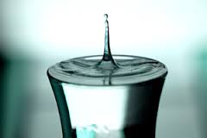
PHASE D’EPUISEMENT
Le moindre évènement stressant fait basculer la personne dans l’épuisement, la dépression, le Burn Out, voir le « Tako-Tsubo »

Slide 18
QUE FAIRE ?
Remettre notre tête sur notre corps
« Dans l’Ici et le Maintenant »
Reprogrammer notre disque dur mental et y associer notre corps
les deux ne pouvant faire qu’un

Slide 19
COMMENT FAIRE ?
Repartir de nos ressentis corporels à chaque instant en étant à « l’écoute » de notre corps
Utiliser pleinement nos sens et nos ressentis internes
Défragmenter notre ordinateur mental et ne plus accepter la dictature des pensées parasites

Slide 20
QUELS OUTILS UTILISER
La réappropriation de notre respiration naturelle : la respiration abdominale
Etre à l’écoute de son corps, de ses ressentis à tout moment
L’expir long, la respiration en carré
« S’ancrer », prendre conscience de nos appuis
Etre dans le présent, « l’ici et le maintenant »
Techniques de contraction-relâchement avec ses ressentis (chaleur, fraîcheur, lourdeur, légèreté, picotements….). IRTER: Inspiration, rétention, tension musculaire, expiration, relâchement
Cohérence cardiaque

Slide 21
Quelques Techniques de relaxations apaisantes parmi d’autres :
Imagerie
Yoga
Sophrologie
Qi gong
Tai-chi
Méditation
Cohérence cardiaque
Les respirations

Slide 22
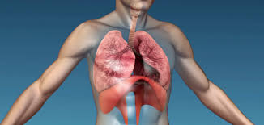
Le diaphragme

Slide 23
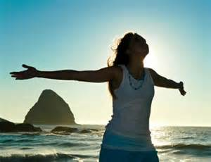
CARPE DIEM
Les relaxations développent:
L’image de soi
La confiance en soi
L’estime de soi
Un mieux être
Une meilleure santé

